Slide 1
内卷时代，如何诞生超级个体
汇报人
王荣胜
03/06/2023

Slide 2
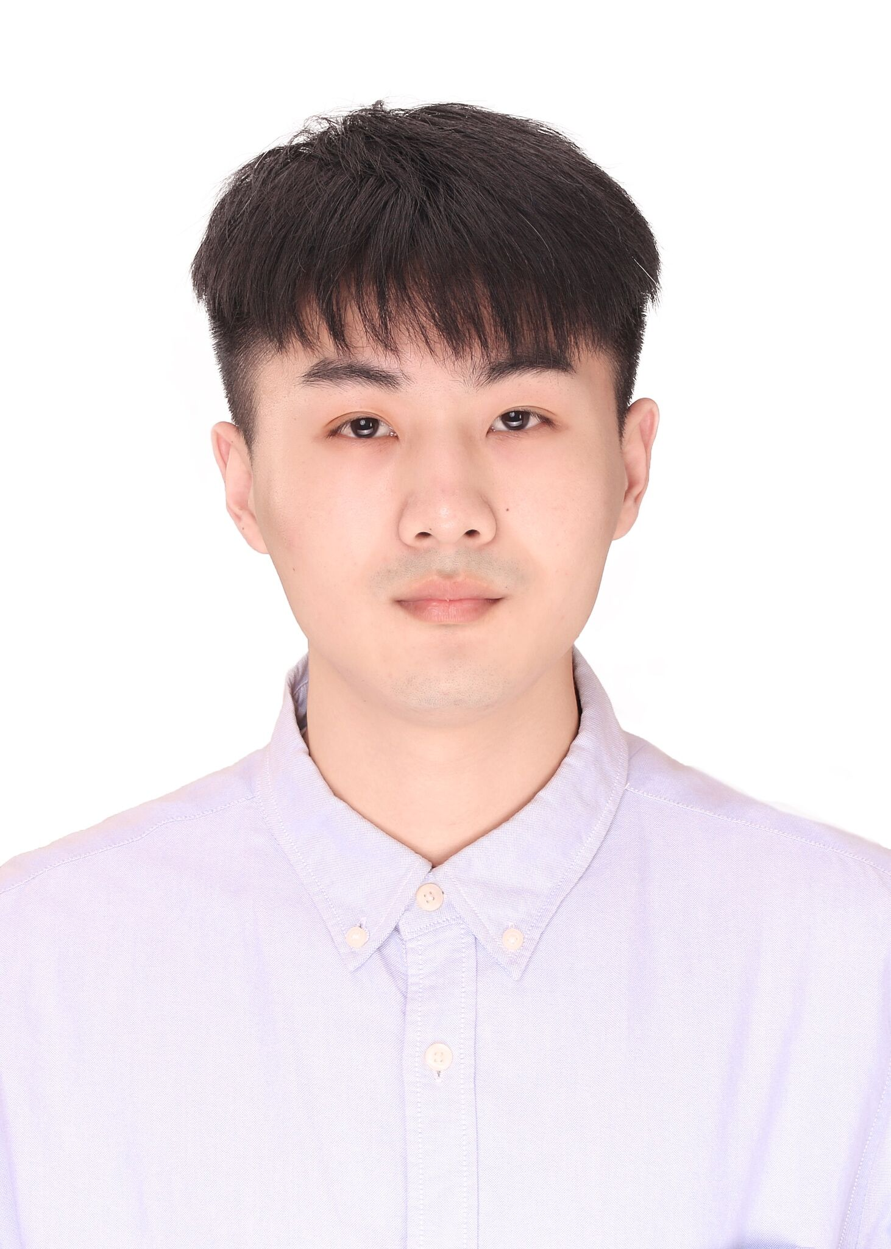
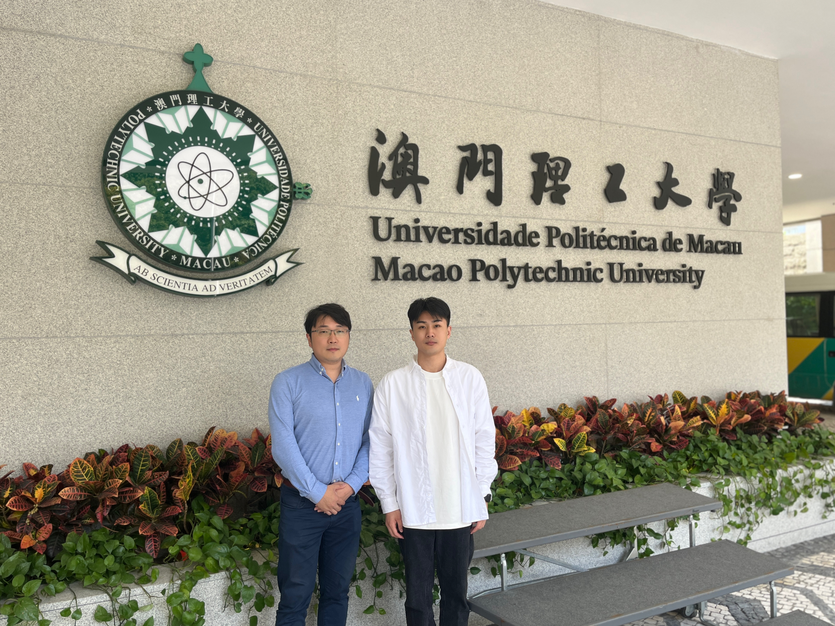
个人介绍
王荣胜 （p2213046@mpu.edu.mo）
本科：河南理工大学计算机学院2018级实验班
硕士：澳门理工大学大数据与物联网
（已获澳门全奖博士offer，正在计划申请港校或内地博士）
研究方向：医疗AI（医学图像融合）以及与医学相关的视觉任务
百度飞桨领航团河南理工大学团长
百度飞桨深度学习开发者技术认证专家（PPDE）
硕士入读一年：
- 发表SCI论文四篇（一作三篇），EI一作两篇，普刊二作一篇，软件著作权两个
- IEEE UV 2022 “Vision Meets Algae” Object Detection Challenge优胜奖
- Kaggle-2023 RSNA Screening Mammography Breast Cancer Detection银牌
- 参与IEEE泛化医疗人工智能标准制定（阿里巴巴、通用医疗、上交大、西交大、之江实验室）
- 参与澳门科学技术发展基金项目两项，北京大学护理学院联合项目一项

Slide 3
CONTENT
目录
01
从实验班和飞桨开始
02
实践出真知
03
规划自己的未来

Slide 4
01.
从实验班和飞桨开始

Slide 5
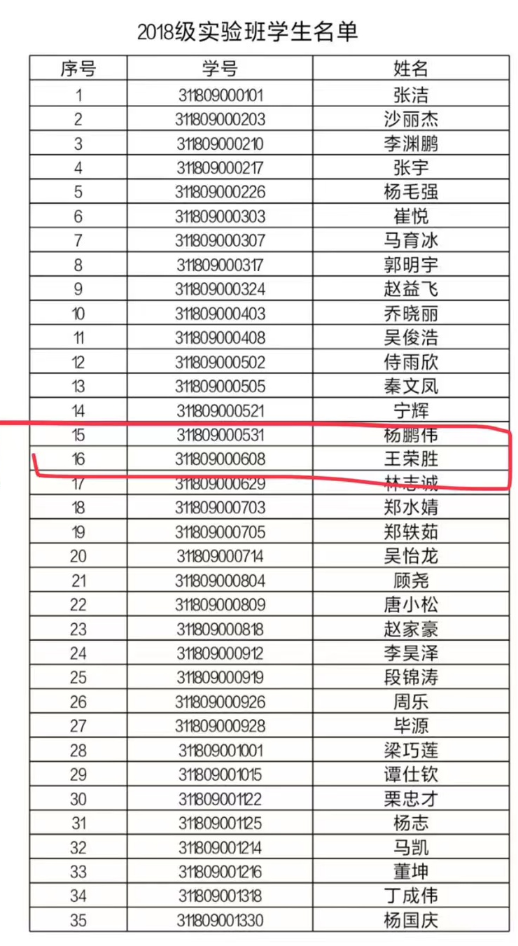
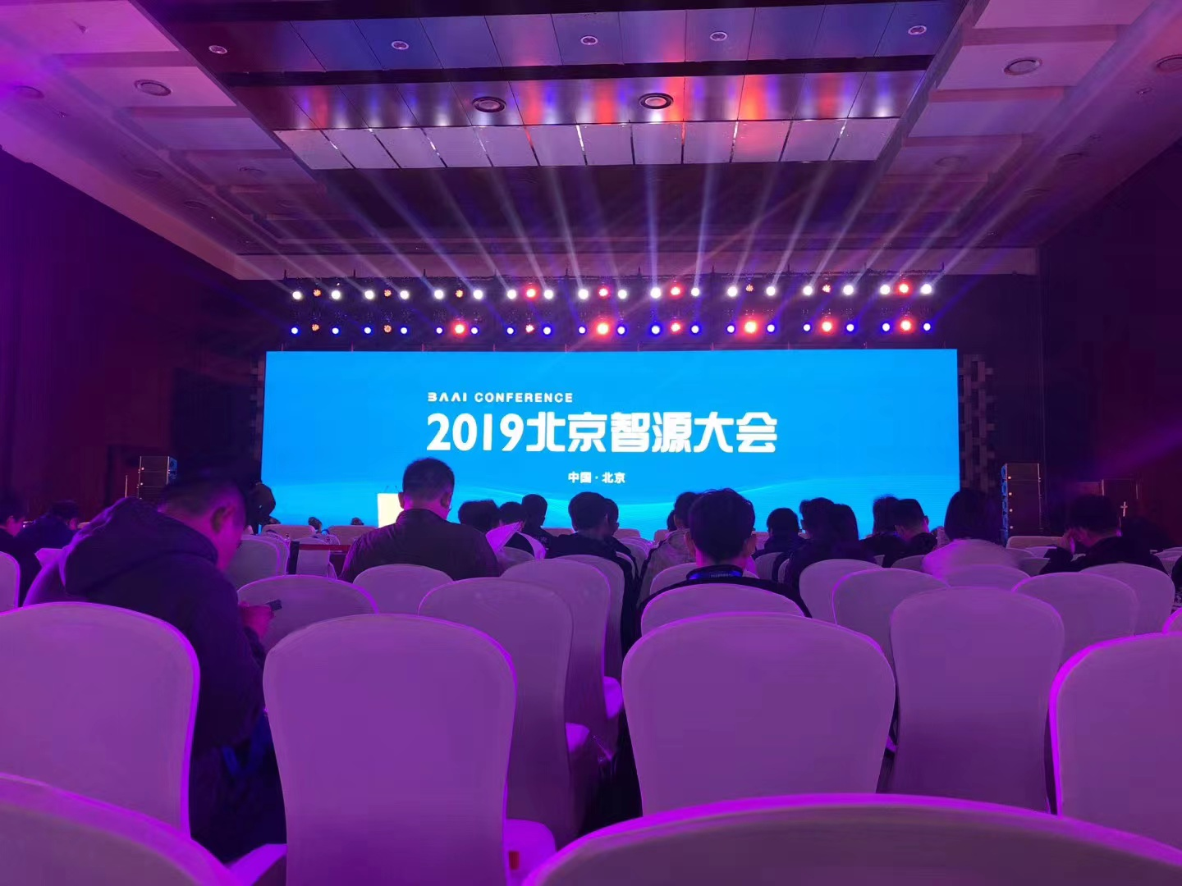
从飞桨和实验班开始
2018年我参加高考并且一志愿录取到河南理工大学计算机科学与技术学院（高考志愿填报全部计算机专业）
2018年9月20日，我被选拔进入到计算机学院实验班
2018年10月-2019年6月，大一以及大二上我一直在参加各种志愿活动，学学Jave，学学HTML，没事还去打打ACM竞赛，去买了一些学生服务器去建博客建网站
2019年7月，我留在了学校实验室，跟随王建芳老师学习推荐系统相关内容，这段时间让我增长最多的不是推荐系统的各种算法，而是机器学习、深度学习的基础知识和Python编程，我开始逐渐的学会了去调参、去写一些简单的网络
2019年10月31日，我与两位同学请假去北京参加了第一届北京智源大会，这次大会让我开始看到这个行业巨大潜力
2020年-2022年，我开始接触各类算法学习（课上），在芦老师的指导下参加了很多数据科学竞赛，参加各种应用创新赛，这些赛事让我积累了足够的经验，并且在这期间，百度飞桨让我第一次拥有了荣誉的归属感-PPDE
总结这段本科学习经历：王建芳老师的指导让我入门了机器学习与深度学习基础；芦碧波老师让我对横向课题和竞赛有了深刻的工程经验；百度飞桨带给了我极大的知识和荣誉积累；最后是我自己的“桀骜不驯”。以上这些过程从本科一直影响我到现在！它们都是我必不可少的巨大财富也是我后来成功的强大支撑。

Slide 6
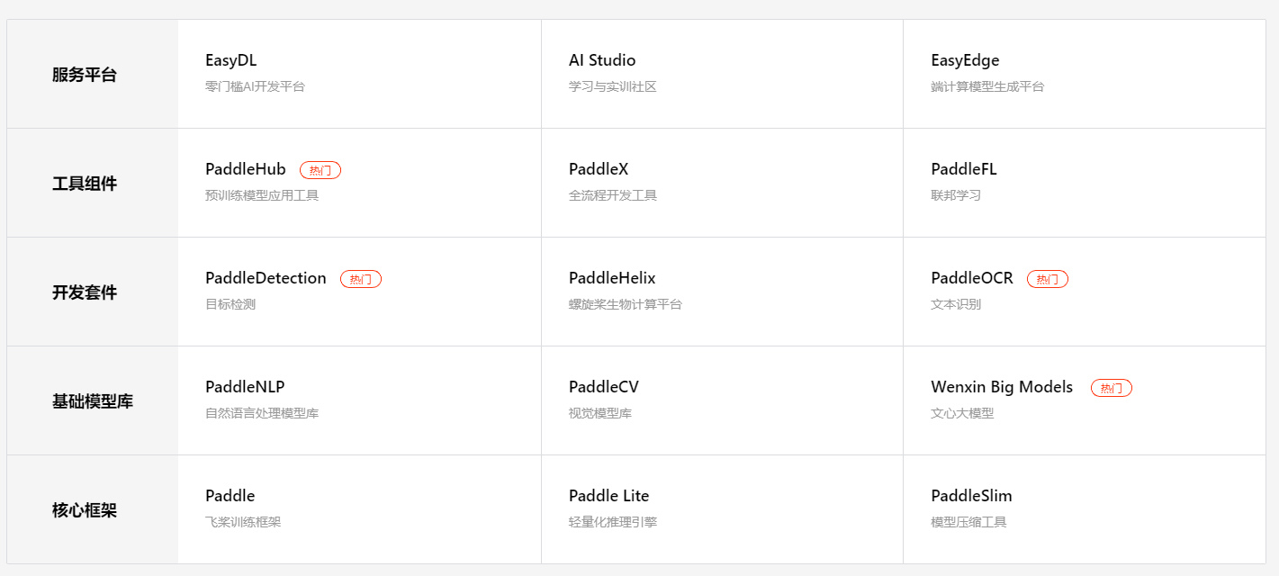
从飞桨和实验班开始
百度飞桨是一个源于产业实践的开源深度学习平台

Slide 7
从飞桨和实验班开始
学习
竞赛
荣誉
基础课、进阶课、名师课、实践课应用尽有，不仅能体验知识还能体验上手抛出代码的快感
国赛、会议Workshop、学习赛，从实践中磨砺自己
优质的项目会被加精，会被邀请到官方直播间做演讲，会拿到PPDE的申请资格

Slide 8
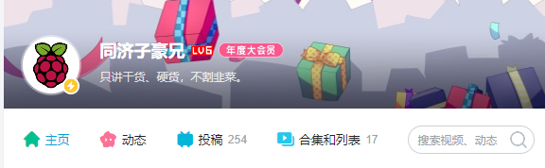
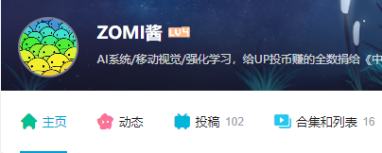
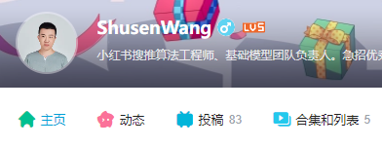

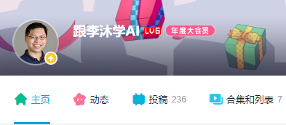
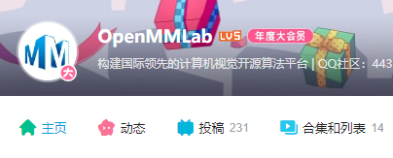
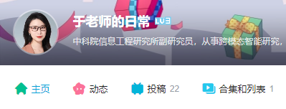

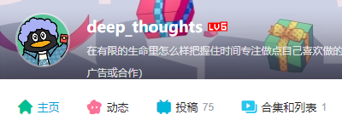
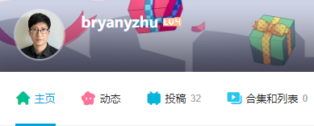


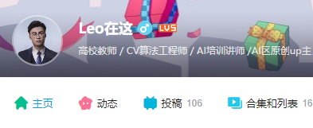
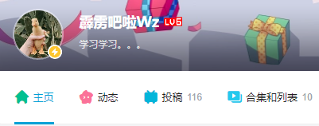

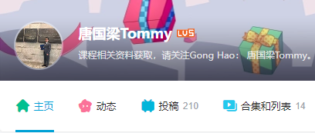
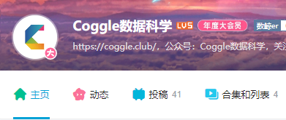
从飞桨和实验班开始
找清楚自己的定位。作为计算机学生，我十分不提倡去学生会、各种兴趣团，大一大二可以去玩一下，但是到了大三，如果你还一股脑的进去，那就是对自己的不负责任。如果你想要读研甚至读博深造，你要清楚现在的老师已经不是当初的老师了，热点技术带来了技术革新和发展机遇。以现在澳门理工大学大数据与物联网为例，近95%的老师全部从事AI相关工作，尤其是CV、AI生物制药以及多模态。如果你打算就业，不管是ACM还是Java学习我都很提倡，这些人才需求很大。
不要把自己的路走窄了。除了把握好大学的课程和自己要做的东西，也要多多吸收各种技术，让自己的路宽敞一些。

Slide 9
02.
实践出真知

Slide 10
实践出真知
种一棵树最好的时候是十年前，其次是现在。如果你还没有上述基础知识，现在就是你学习的最好时候。如果你已经有了一些经验，就不要再跑一些Demo了，从竞赛中，自己成长和学习的会更多更快。
实践的机会：
科研：
发明专利 / 软件著作权
论文：SCI、EI、中文核心、普刊（国际国内）、Workshop赛优胜
竞赛：
数据竞赛：包括山东省大数据、微信大数据、腾讯广告大赛、Kaggle赛等
应用创新赛：百度人工智能创意赛、计算机设计大赛、互联网+大赛等

Slide 11
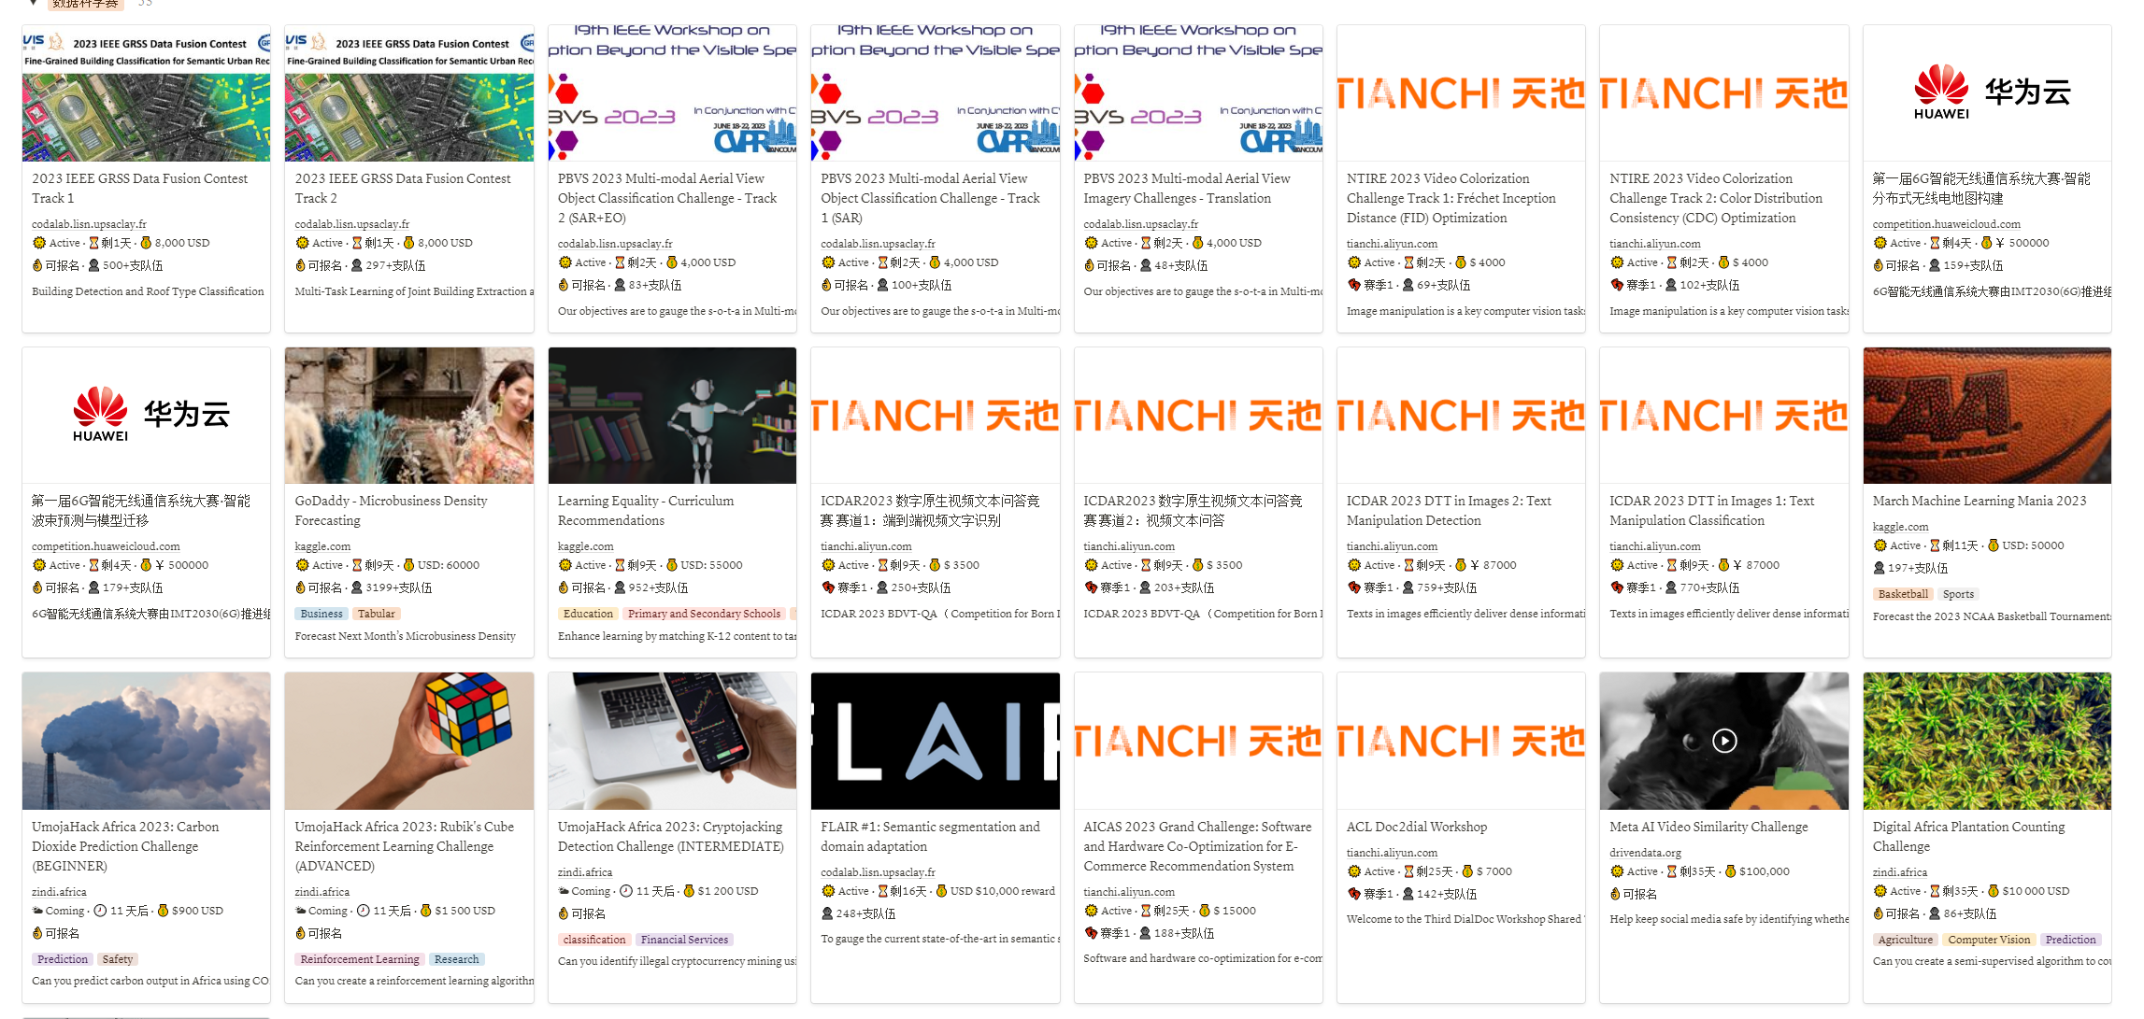
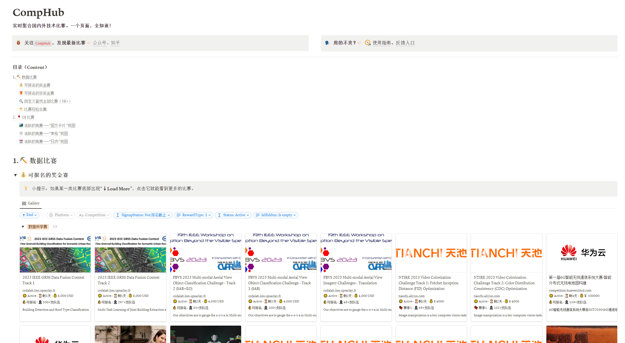
实践出真知
数据竞赛：包括山东省大数据、微信大数据、腾讯广告大赛、Kaggle赛等
https://comphub.notion.site/comphub/CompHub-c353e310c8f84846ace87a13221637e8

Slide 12
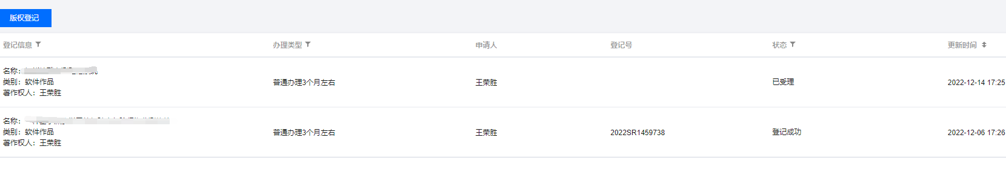
实践出真知
发明专利 / 软件著作权
发明专利分为：发明专利、实用发明专利、外观设计
发明专利审理时间在一年到两年。实用发明专利审理时间在半年到一年。专利费用其实都很高，但是学生可以申请费用减免，180元即可申请一个专利，但是相比于外面公司写的，申请通过率比较低。专利在各个方面认可度其实很高，类似于一篇“小论文”。（推荐大家尝试，但是不一定能拿下）
软件著作权：
软件著作权，自己可以申请，也可以通过腾讯云或者阿里云代申请，腾讯这边比较正规，而且一般是三个月就通过申请。价格为399元。（推荐大家申请2-3个著作权，用于丰富自己的简历，也可以证明自己做的东西有效）

Slide 13
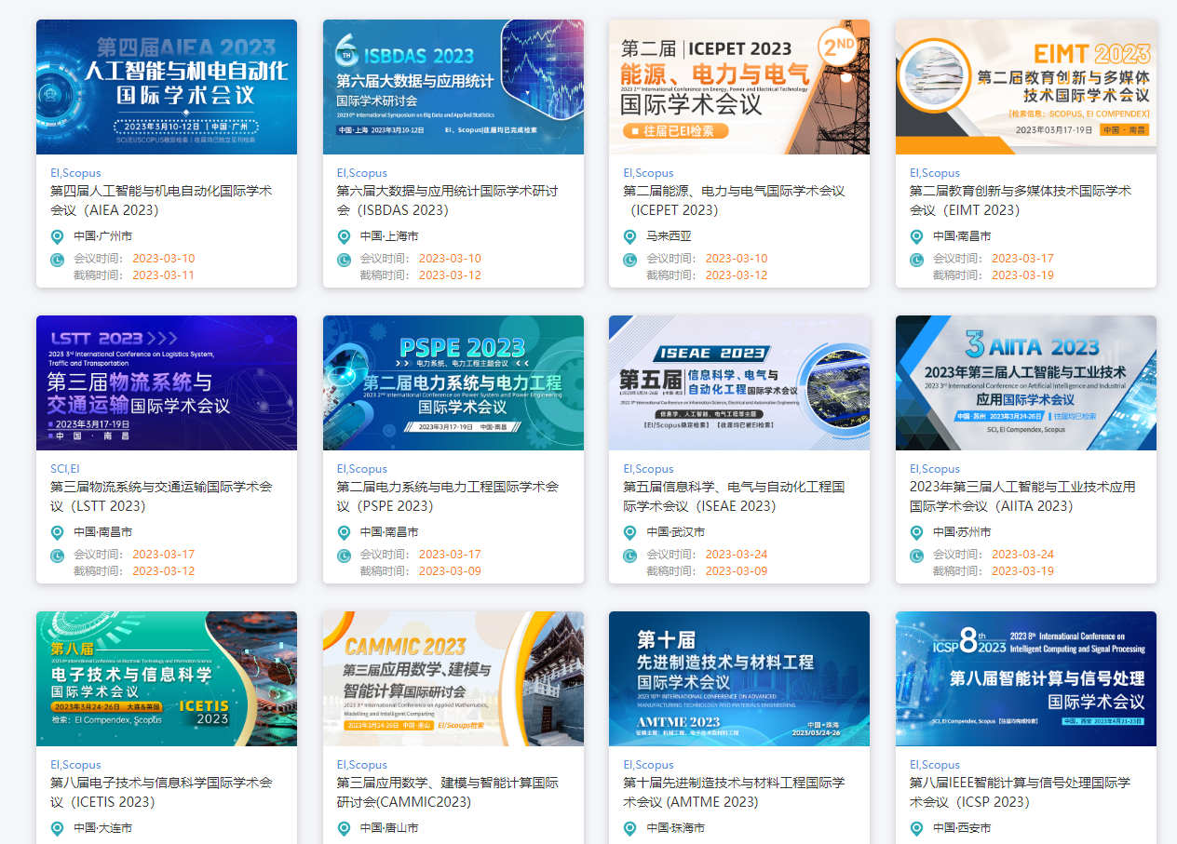
实践出真知
论文：SCI、EI、中文核心、普刊（国际国内）、Workshop赛优胜
EI会议论文：只要有工作量有内容基本一投即中，价格在3800元/篇。（十分适合本科生发表自己的工作）
https://www.ais.cn/attendees?retrieval=3
中文核心：国内核心论文，虽然名声很高，但是发表论文需要作者有职称，论文需要携带基金，审稿周期在一年是很普遍的，超级难发。（建议不要投，不如投个SCI二三四）
国内国际普刊：普刊虽然说起来有些水，但是国内的普刊比国外普刊难发，国外普刊多为知网等数据库检索。普刊与EI差不多，收费也多在3000到6000元/篇。（适合本科生发表自己的工作）
SCI：SCI论文可以算是比较有含金量的，SCI论文被国内国外认可，尤其是国外。SCI审稿周期多是在2个月到1年。SCI论文要面临实验、论文写作还有后期的论文rebuttal、小修、大修等。SCI论文多是有OA和非OA组成。OA不需要我们付出任何版面费，也就是只要接受论文就可以发表，不需要付出费用。（适合真正有工作的本硕生发表自己的工作）
Workshop赛优胜，这种算是论文一定被发且免费的方法了。每年例如ICCV、ECCV、IEEE UV等会议期间都会发表一些数据竞赛的赛题，当在比赛中取得较好竞赛名次时，则会被主办方一起收录发表。（这种是最适合本硕发表论文的机会）

Slide 14
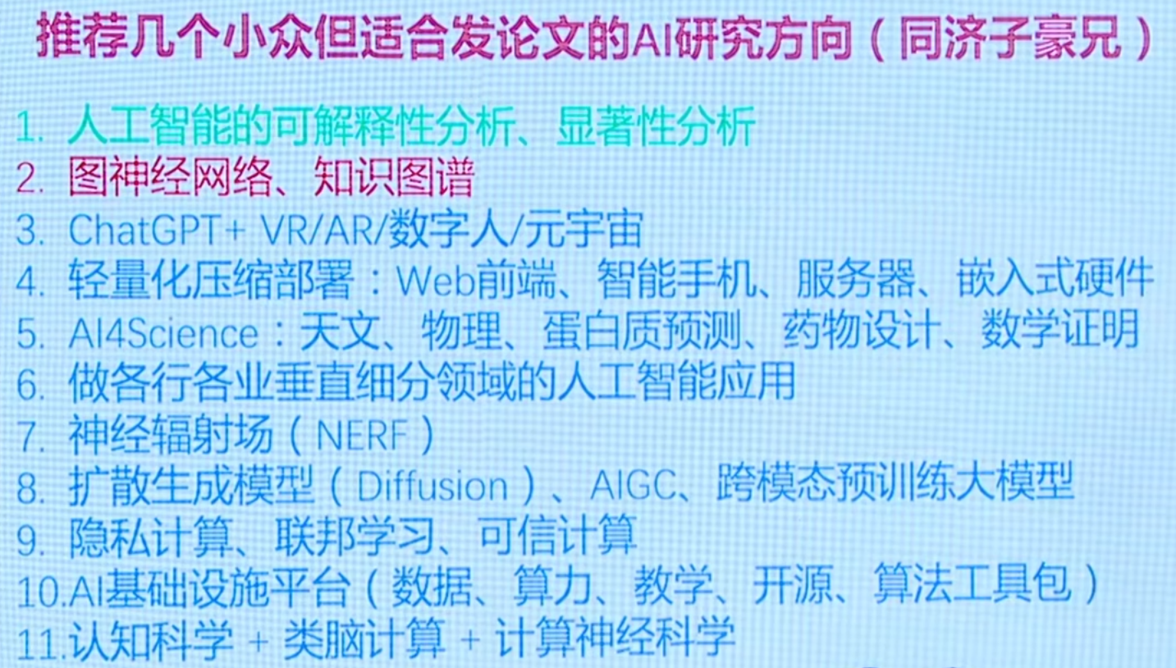
实践出真知

Slide 15
03.
规划自己的未来

Slide 16
规划自己的未来
一旦到了毕业，所有人都会面临两个选择：
01
就业工作
02
升学
走向大小公司或者是事业编制，开始无休止的打工人生活
一部分人将会通过研究生招生考试进入研究生院校，还有一部分人会通过保研/直博继续深造
不管最终你们选择什么，你都要规划好自己的未来。

Slide 17
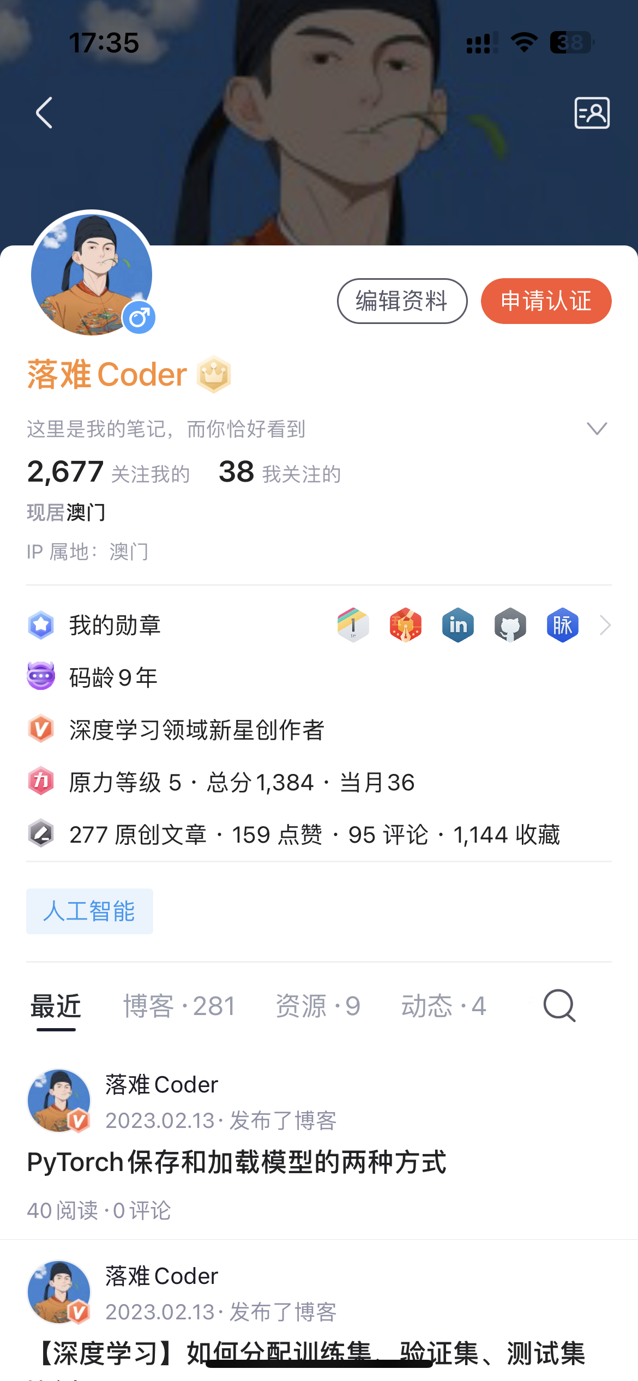
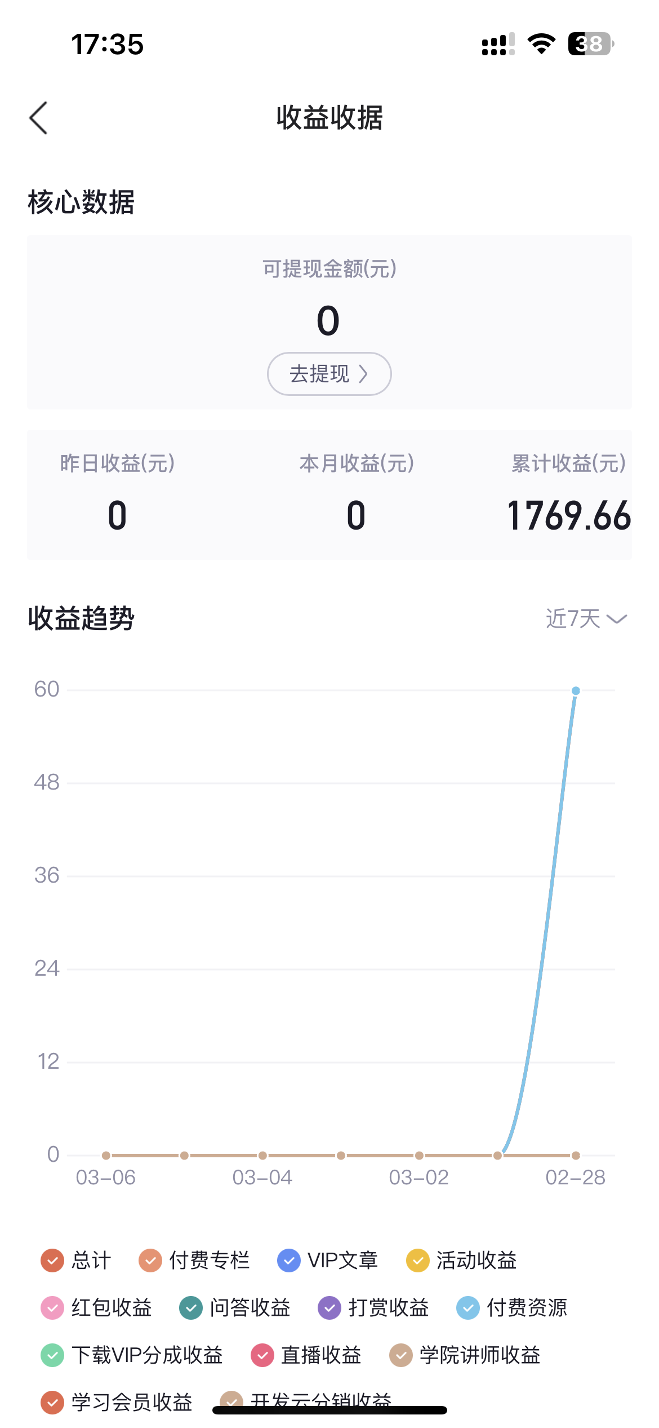
规划自己的未来
如果你选择就业：
适当放轻学校的课程学习，注重实践（竞赛）
如果你在ACM，那你一定要保持好对算法的熟悉，如果你没有在ACM那你就提前了解公司的需求，提前学习例如Java、Go等，千万不要想着以后入职做产品经理，一点技术竞争力没有
如果你一直在保持学习，那一定要乐于分享你的知识，CSDN、知乎、B站、小红书都是很有流量的平台。分享这些东西，一是让你有自己的知识体库，另一个是可以给你带来超大的个人影响力，甚至小量的现金收入。（举这样一个例子，我的朋友在CSDN有超过五万的粉丝，他可以设立专栏做付费阅读，他也可以吸引很多技术人直接联系他入职某家企业，这就是个人影响力）

Slide 18
规划自己的未来
如果你选择升学：
注重在学校的课程学习，同时注重一些实践（包括科研和竞赛）。今时不同往日，2022年考研人数380多万，2023年考研人数400多万，上岸人数100多万。2021年澳门理工大学大数据专业硕士一学年的学费是2万人民币，2022年澳门理工大学大数据专业硕士学费一学年的学费是6万8千元人民币。2023年澳门科技大学计算机硕士项目两年学费直逼40万。澳门理工大学大数据硕士申请条件是绩点至少要过3.0/4.0，均分至少要过80。考研考不上，留学留不了才是最痛苦的。
不管读研还是读博，学好用好英语口语交际。真正对你来说有用的资料永远都是英文的。合适的话就把四六级过了，再好一点的话大三下把雅思过了。
考研+留学双重准备是一个可以考虑的问题。考研是在每年的12月份，在当年的9-11月你可以找你的家人你的朋友甚至你直接找个机构，帮你申请国外的留学，这样对你来说双重准备更保险。
到了2023年，不要再把留学和家里有钱两个问题联系起来了。留学真不一定能花多少钱，澳门硕士全额奖学金是一个月1万，半额奖学金是一个月8千。申请的要求也仅仅是你的一篇SCI一作或者两三篇EI，是大家完完全全能做到的。
如果你打算读博或者读研，不管你现在在学习什么内容，都请你提前了解一点人工智能，没有几个老师不做这个方向，千万不要别人研一都发了三篇论文了，你还在补充卷积神经网络。

Slide 19

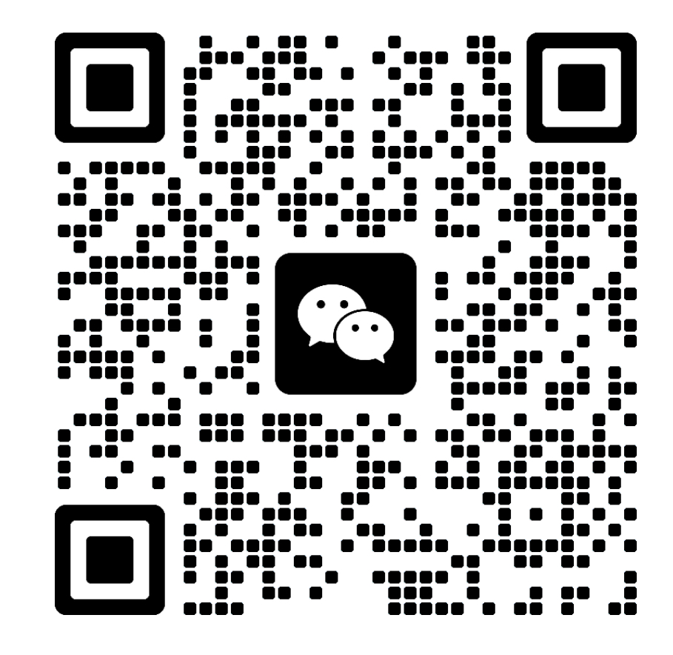
微信公众号：故作科研王同学
完整PPT下载请在公众号回复：0306
如果你有任何其他问题请添加我的微信（添加时请备注年级和姓名）

